Slide 1
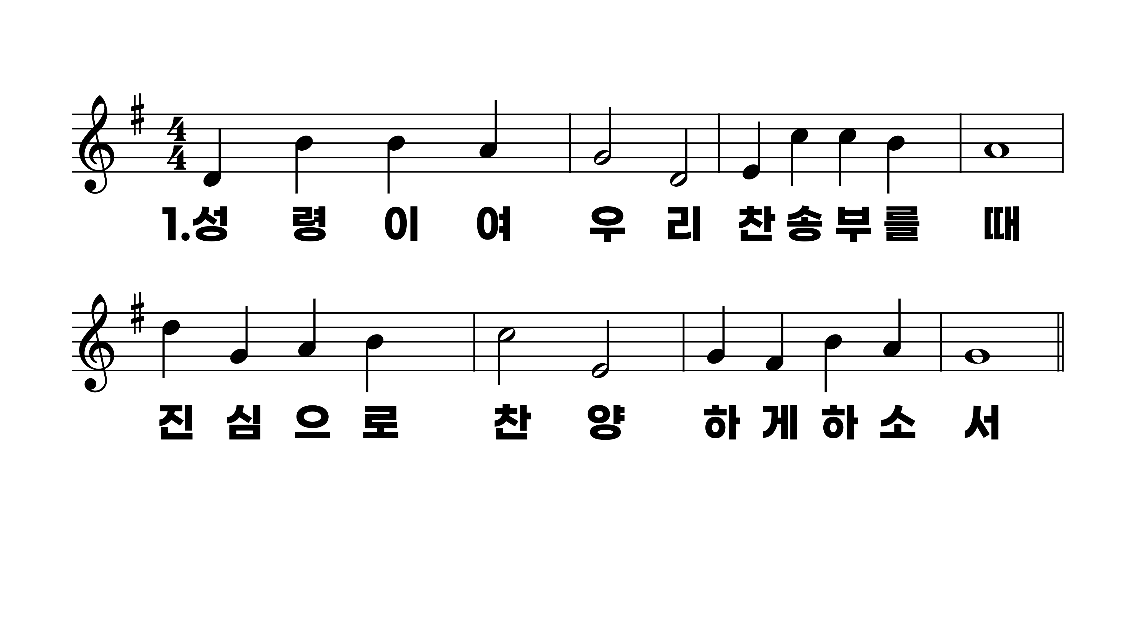
195장 성령이여 우리 찬송 부를 때
1.성령이여우
2.성령이여우
3.성령이여우
4.성령이여우
5.성령이여우

Slide 2
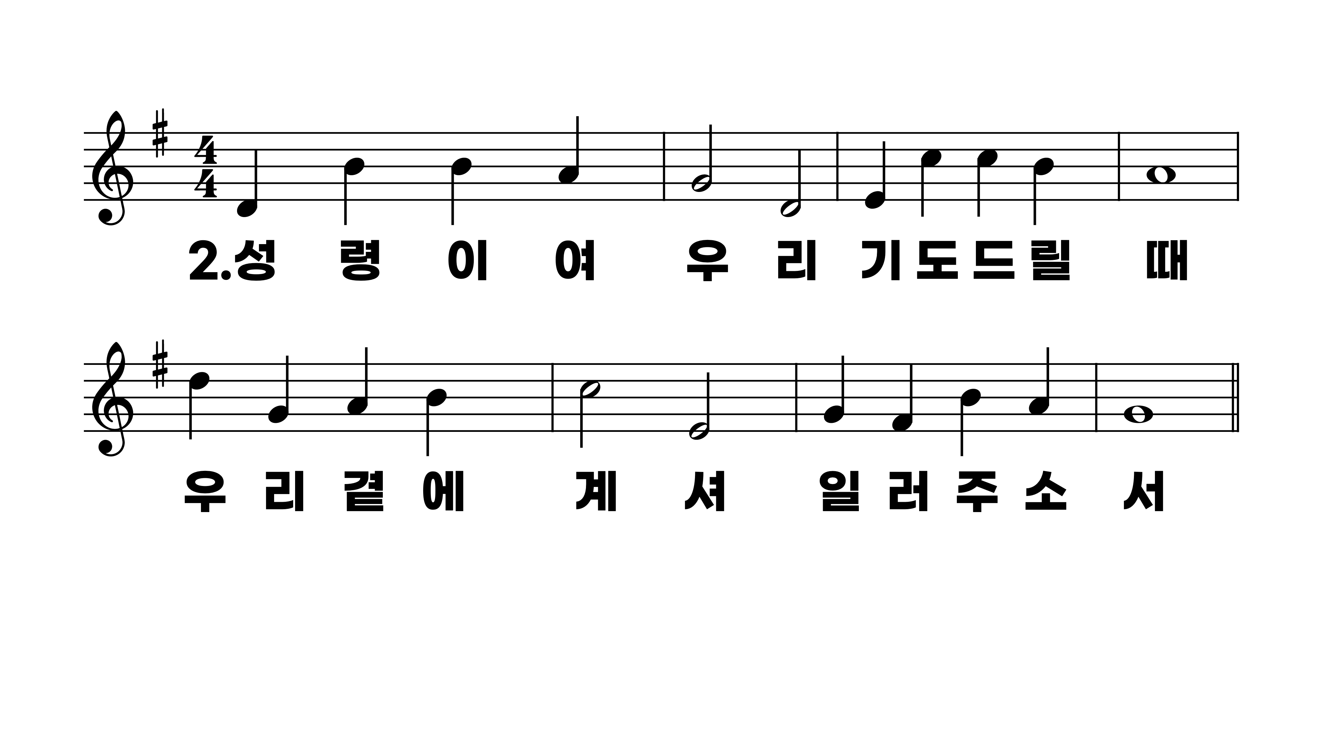
195장 성령이여 우리 찬송 부를 때
1.성령이여우
2.성령이여우
3.성령이여우
4.성령이여우
5.성령이여우

Slide 3
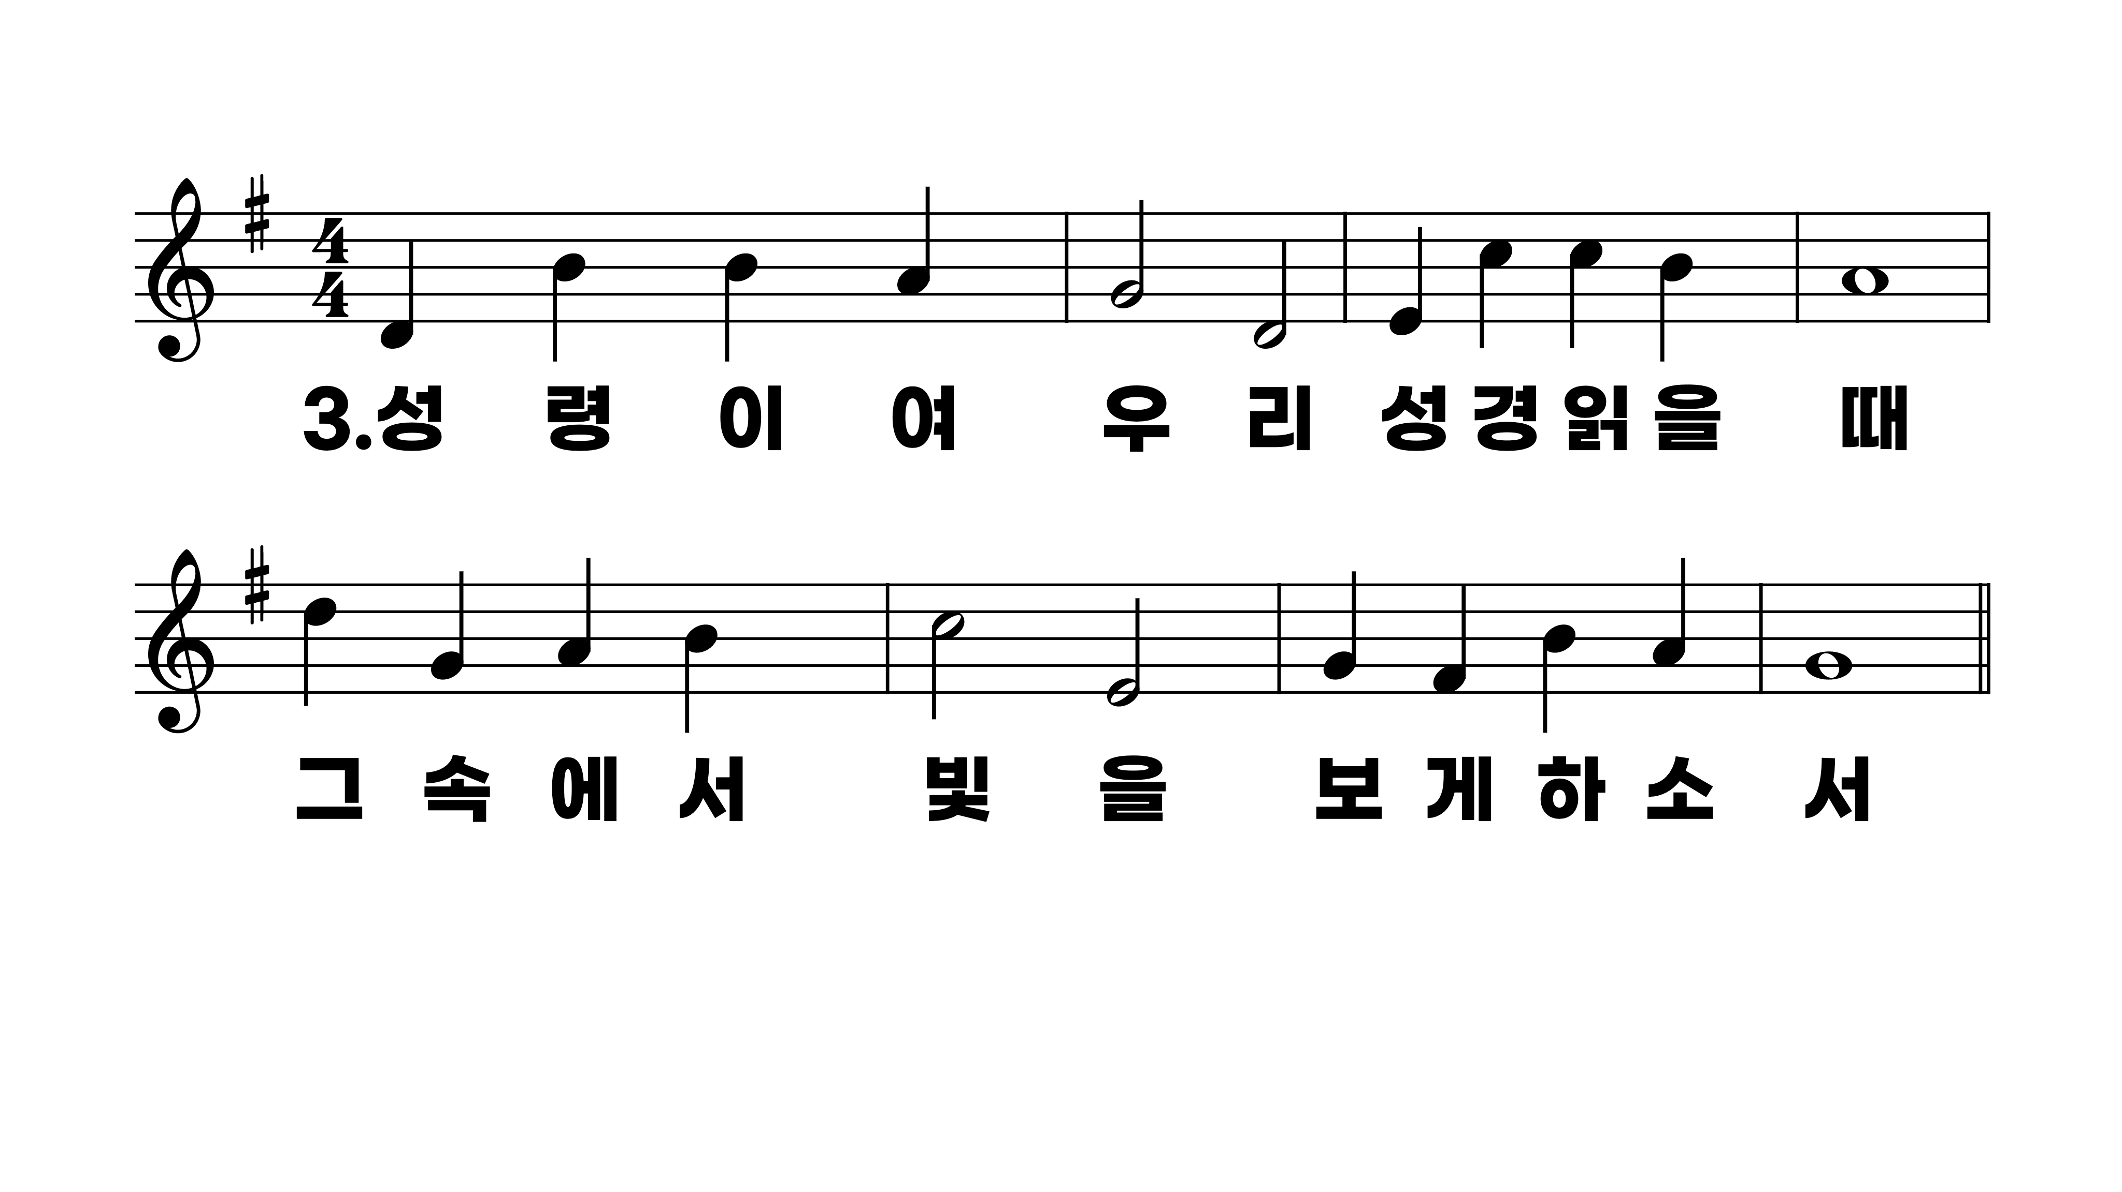
195장 성령이여 우리 찬송 부를 때
1.성령이여우
2.성령이여우
3.성령이여우
4.성령이여우
5.성령이여우

Slide 4
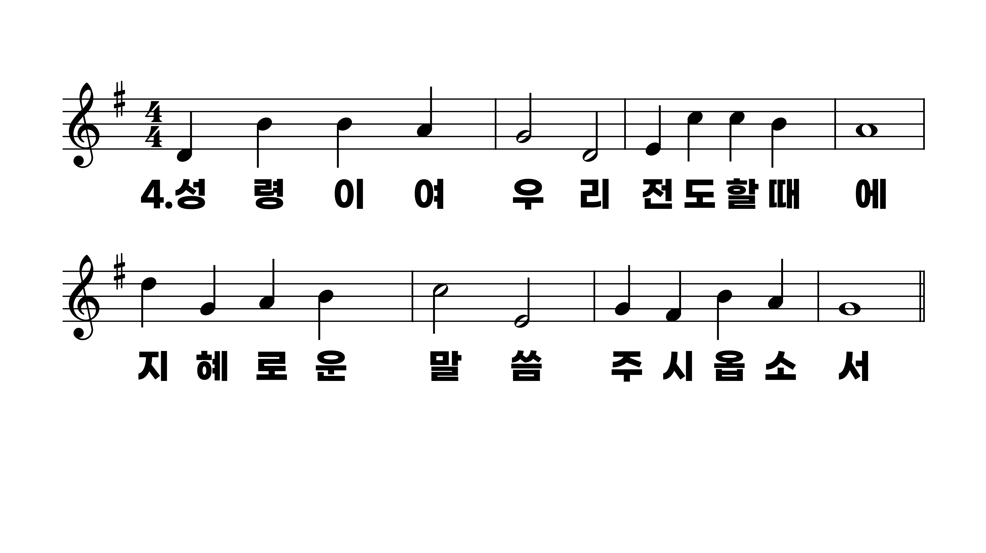
195장 성령이여 우리 찬송 부를 때
1.성령이여우
2.성령이여우
3.성령이여우
4.성령이여우
5.성령이여우

Slide 5
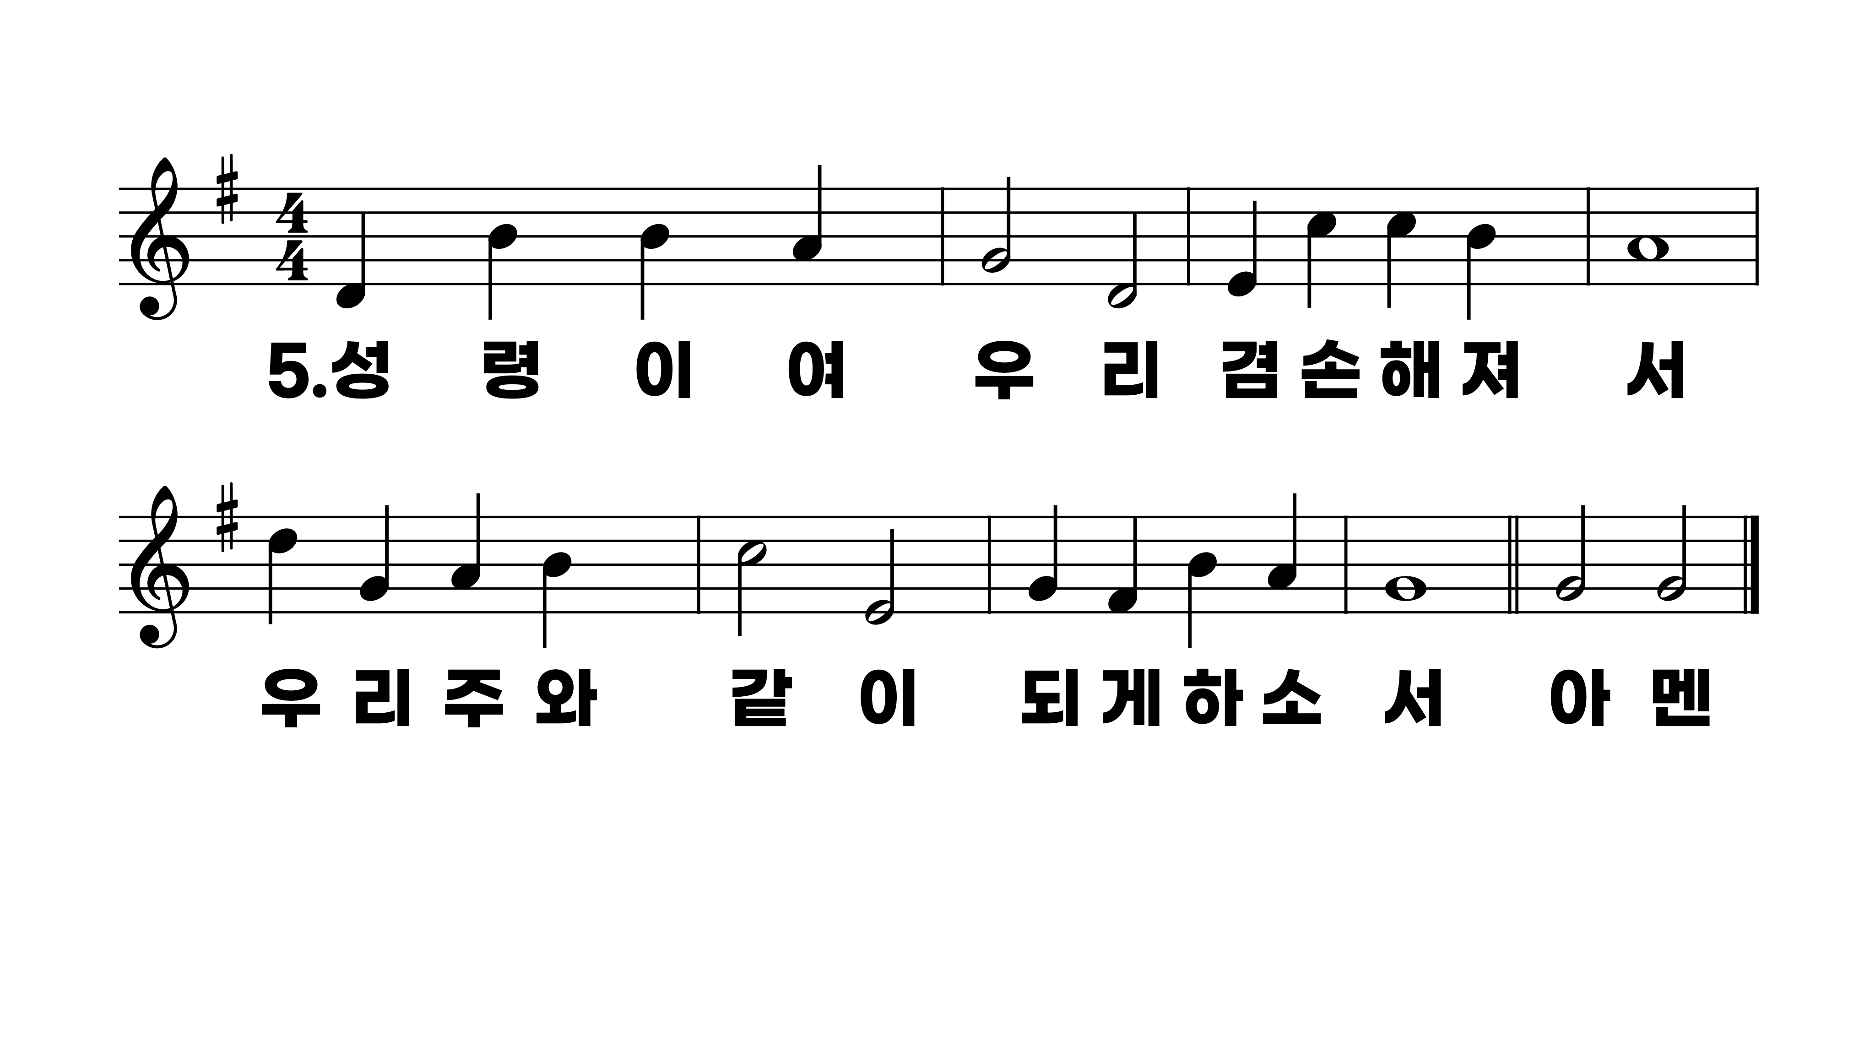
195장 성령이여 우리 찬송 부를 때
1.성령이여우
2.성령이여우
3.성령이여우
4.성령이여우
5.성령이여우

